Slide 1
КЛИЕНТСКАЯ АНАЛИТИКА
Катышева А.А., МСМТ243
КЛИЕНТСКАЯ АНАЛИТИКА
по данным по заявкам на кредит в банк

Slide 2
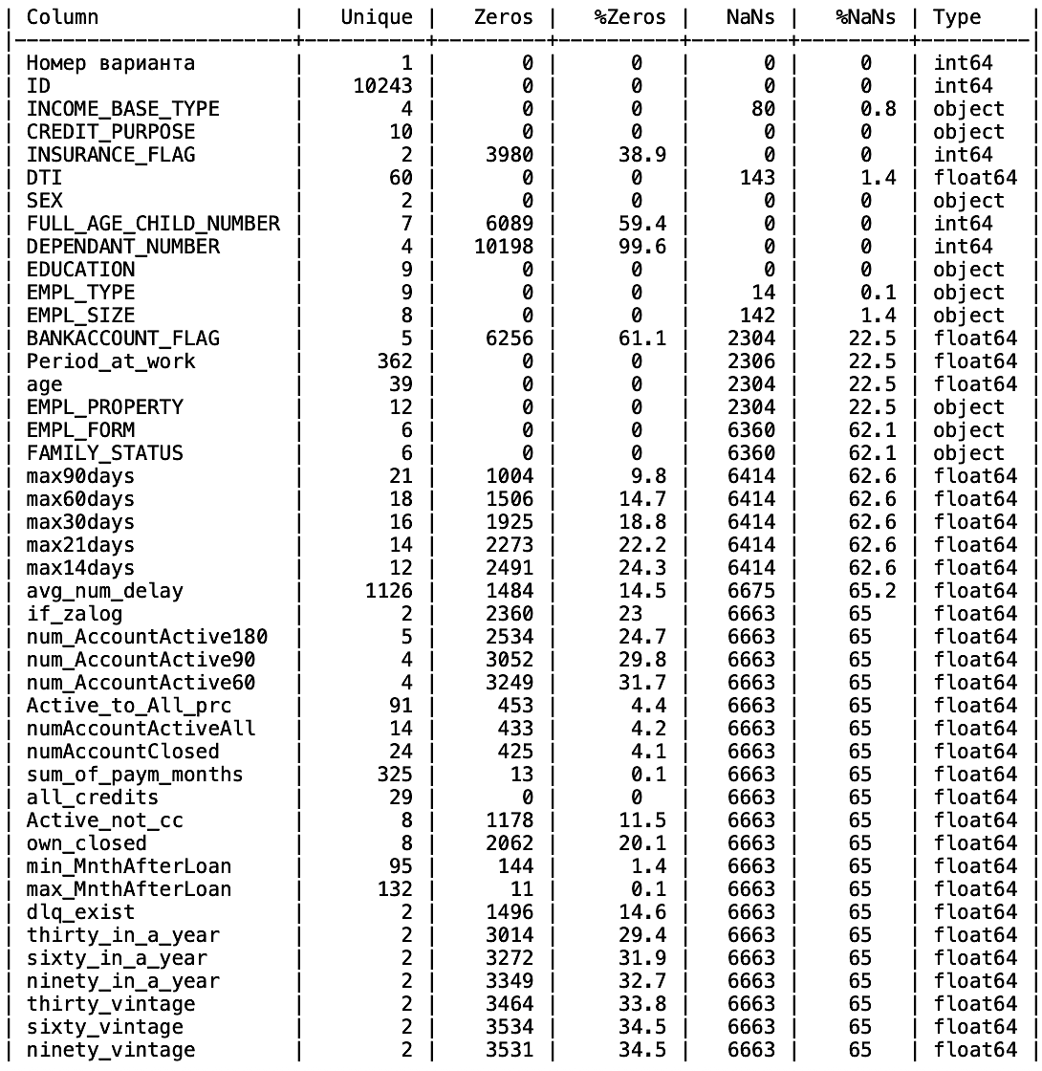
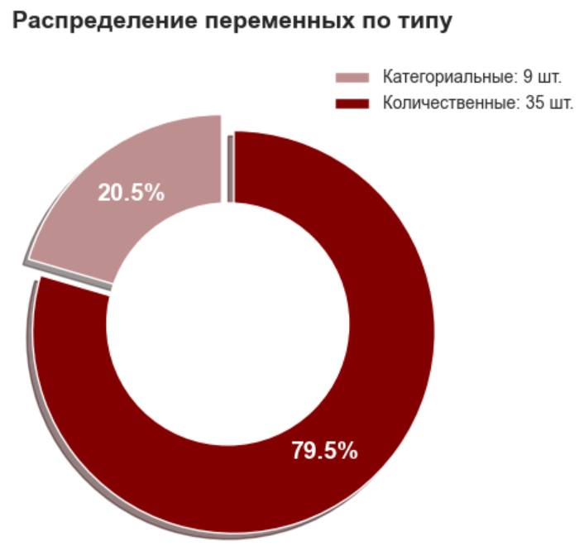
Статистика по уникальным, нулевым и пустым значениям

Slide 3
Социально-демографические характеристики
age | Возраст
SEX | Пол
EDUCATION | Образование
FAMILY_STATUS | Семейное положение
FULL_AGE_CHILD_NUMBER | Количество лет ребенку
DEPENDANT_NUMBER | Количество иждивенцев
Занятость и доход
EMPL_TYPE | Должность
EMPL_SIZE | Зарплата
EMPL_PROPERTY | Сфера бизнеса работодателя
EMPL_FORM | Организационно-правовая форма
Period_at_work | Стаж работы в днях
количественные переменные
категориальные переменные

Slide 4
Банковская активность
BANKACCOUNT_FLAG | Количество аккаунтов у клиента
num_AccountActive180, num_AccountActive90, num_AccountActive60 | Количество активных счетов за последние 180 / 90 / 60 дней
numAccountActiveAll | Количество открытых счетов
numAccountClosed | Количество закрытых счетов
Active_to_All_prc | Отношение активных счетов ко всем счетам
Кредитная активность
DTI (debt-to-income ratio) | Отношение долга к доходам
INCOME_BASE_TYPE | Подтверждение дохода
CREDIT_PURPOSE | Цель получения кредита
INSURANCE_FLAG | Страхование заемщика при получении кредита
max90days, max60days, max30days, max21days, max14days | Количество запросов в бюро кредитных историй за последние 90 / 60 / 30 / 21 / 14 дней
avg_num_delay | Среднее количество дней задержки оплаты
if_zalog | Наличие залога
sum_of_paym_months | Сумма платежей за последний месяц (в тыс. руб.)
all_credits | Количество кредитов
Active_not_cc | Активные кредитные счета (не кредитная карта)
own_closed | Количество закрытых кредитов
min_MnthAfterLoan, max_MnthAfterLoan | Минимальное количество месяцев с последнего / первого взятия кредита
dlq_exist | Наличие просрочки на данный момент
thirty_in_a_year, sixty_in_a_year, ninety_in_a_year | Просрочка больше 30 / 60 / 90 дней за последний год
thirty_vintage, sixty_vintage, ninety_vintage | Просрочка больше 30 / 60 / 90 дней за все время

Slide 5
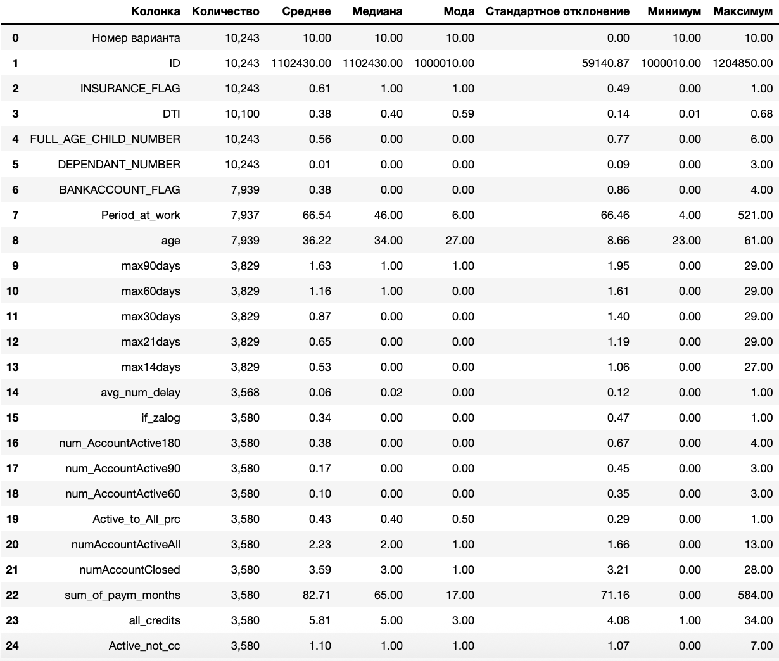
Анализ количественных переменных

Slide 6
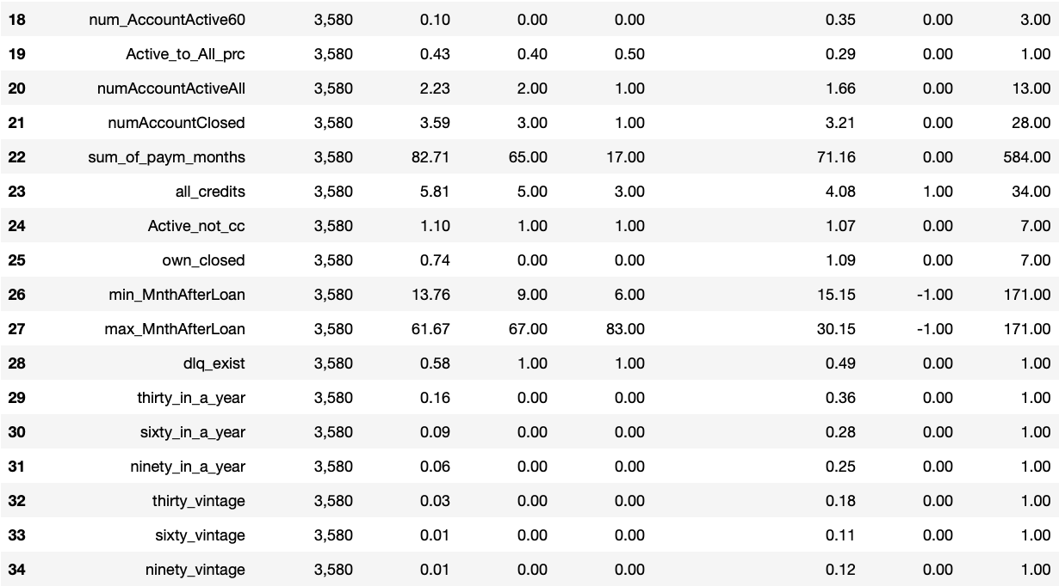
Анализ количественных переменных

Slide 7
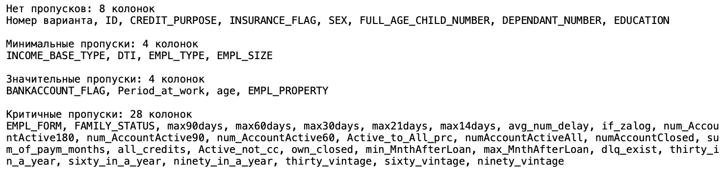
Анализ пустых значений переменных

Slide 8
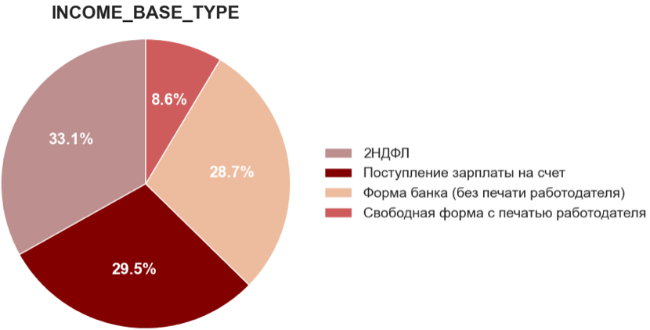
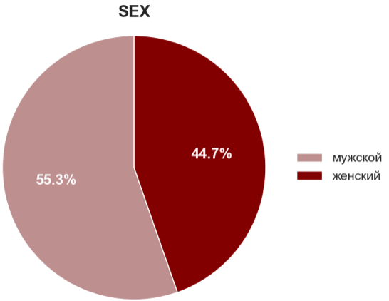
Анализ уникальных значений категориальных переменных
Самая частая форма подтверждения дохода – предоставление справки 2НДФЛ или поступление зарплаты на счет
Доля мужчин незначительно превышает долю женщин среди клиентов банка, отклонение от 50/50 примерно 5%

Slide 9
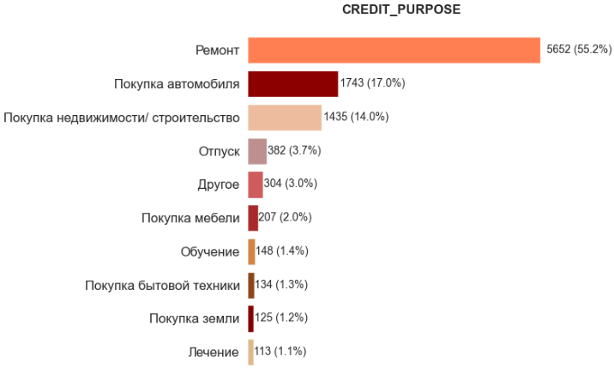
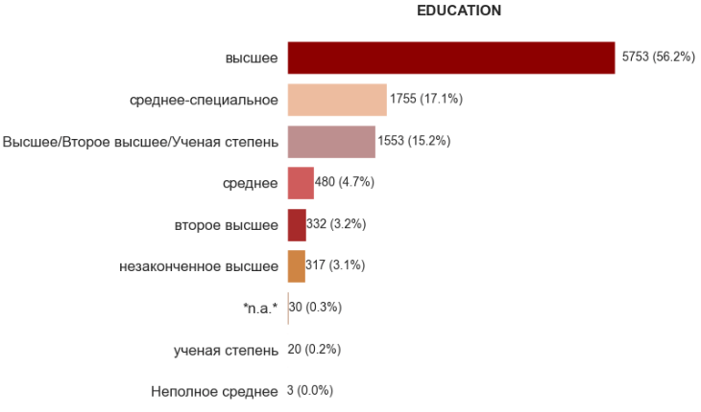
Анализ уникальных значений категориальных переменных
Больше половины клиентов имеют высшее образование
объединенная категория
объединенная категория
Больше половины клиентов берут кредит на ремонт, многие покупают автомобили и недвижимость в кредит
некорректные значения

Slide 10
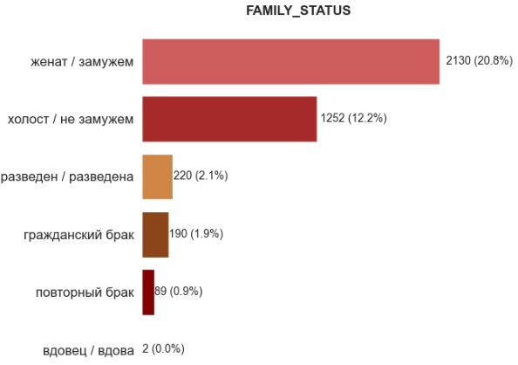
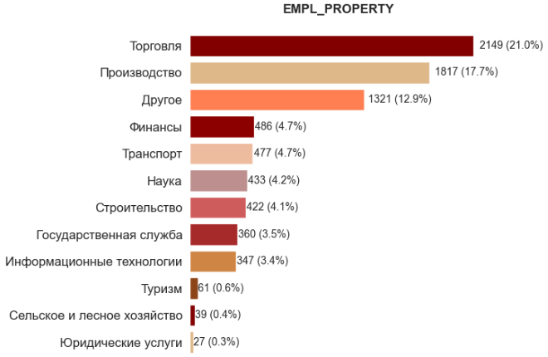
Анализ уникальных значений категориальных переменных
Клиенты заняты в основном в торговле и в производстве
объединенная категория
Наибольшая доля клиентов находится в браке

Slide 11
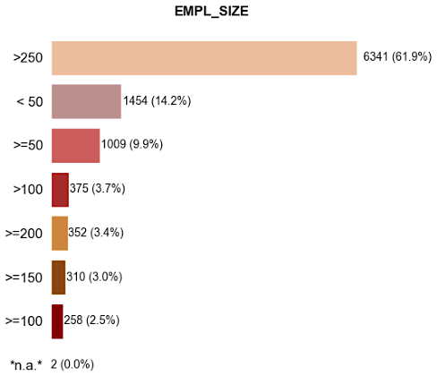
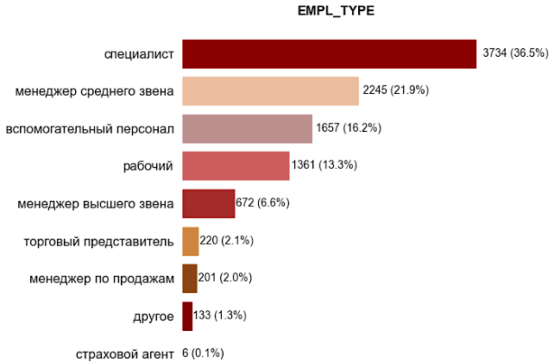
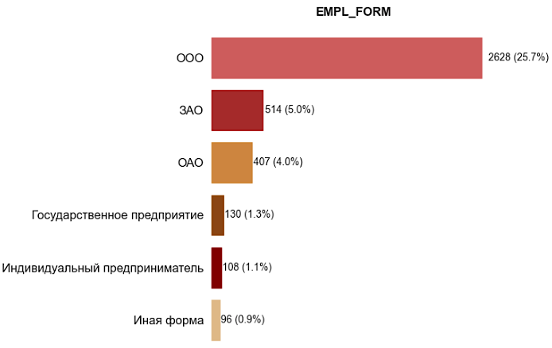
Анализ уникальных значений категориальных переменных
дублирующая категория
объединенная категория
объединенная категория
Большая часть клиентов зарабатывают свыше 250 тысяч рублей в месяц
Примерно 1/3 клиентов занимают должность специалиста
Самая частая форма организационно-правовой формы бизнеса – ООО

Slide 12
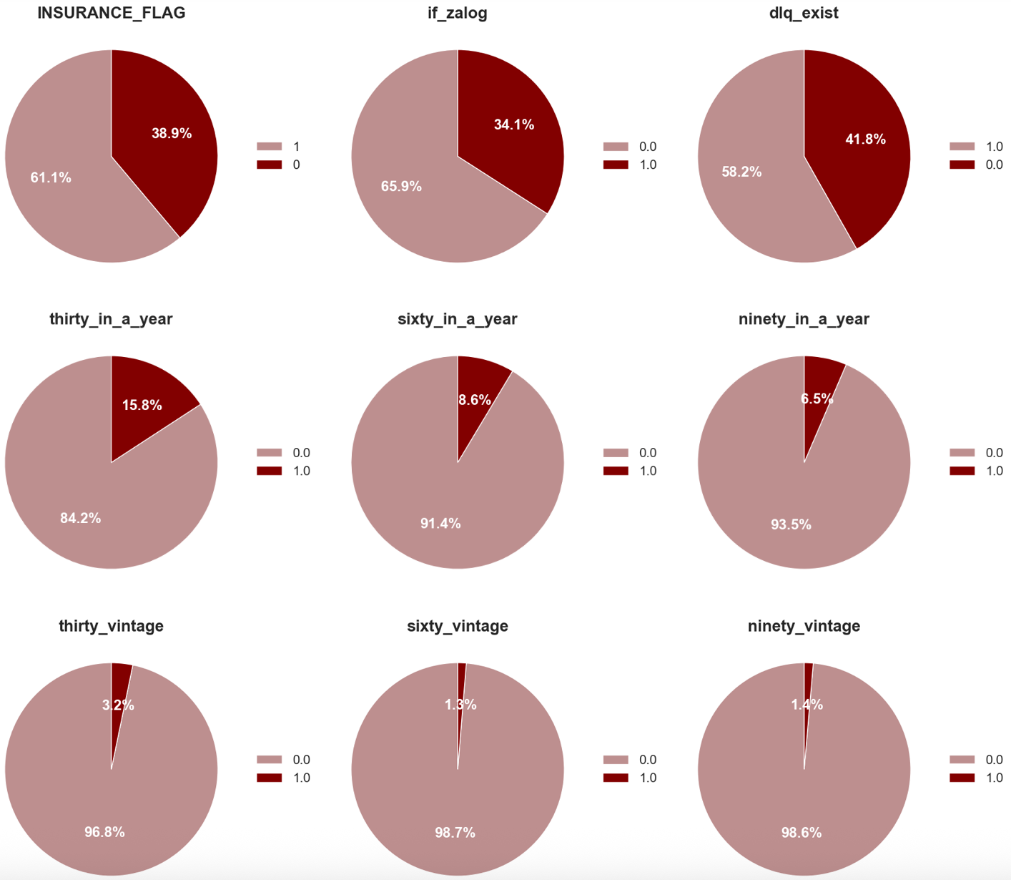
Визуализация распределения количественных бинарных переменных
Среди клиентов банка преобладают люди без страховки (61%) и без залога (66%) с просрочкой до 30 дней
Доля клиентов, не имеющих просрочки по кредитам свыше 1 месяца, в текущем году составляет порядка 85%
Количество клиентов с просрочкой свыше 30 дней когда-либо минимально (меньше 5%)

Slide 13
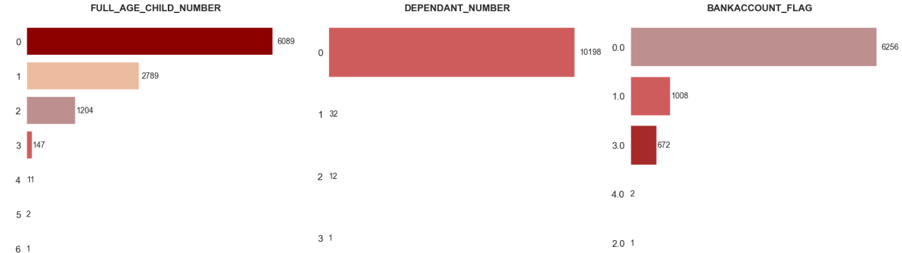
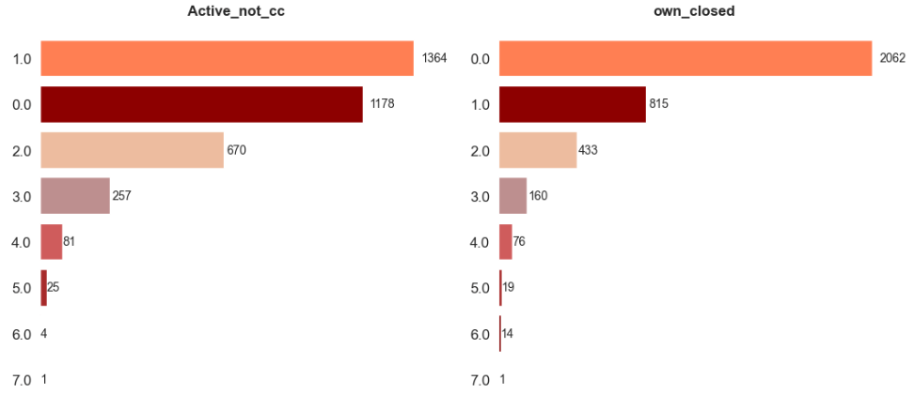
Визуализация распределения количественных переменных
т.к. нет детей
У большинства клиентов нет детей, только 1 клиент многодетный
У клиентов с детьми в основном младенцы, самый старший возраст ребенка – 6 лет
т.к. нет кредитов
У большинства клиентов нет онлайн-аккаунта
Чаще всего у клиентов есть по 1-2 кредитному счету, у многих их нет вообще

Slide 14
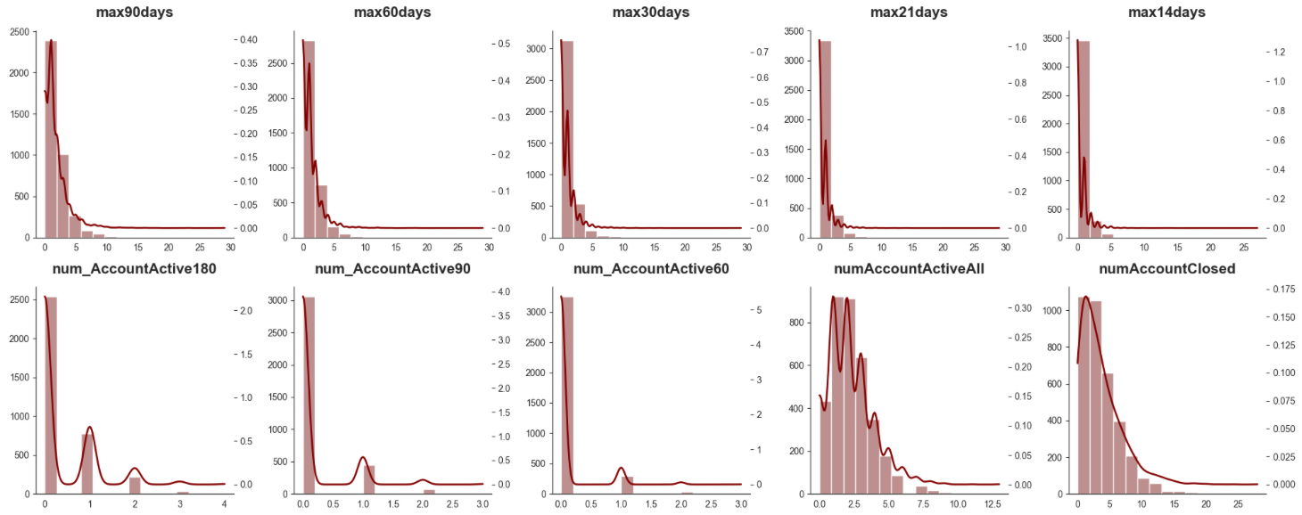
Визуализация распределения количественных переменных
Клиенты в основном не обращаются в бюро кредитных историй. Чем меньше ретроспектива анализа количества обращений в, тем меньше людей попадают в выборку
Аналогично больше клиентов имели >1 активного счета в течение всего года, нежели в последние 2 месяца
Активных счетов у клиентов больше, чем закрытых. У многих несколько открытых счетов и ни одного закрытого

Slide 15
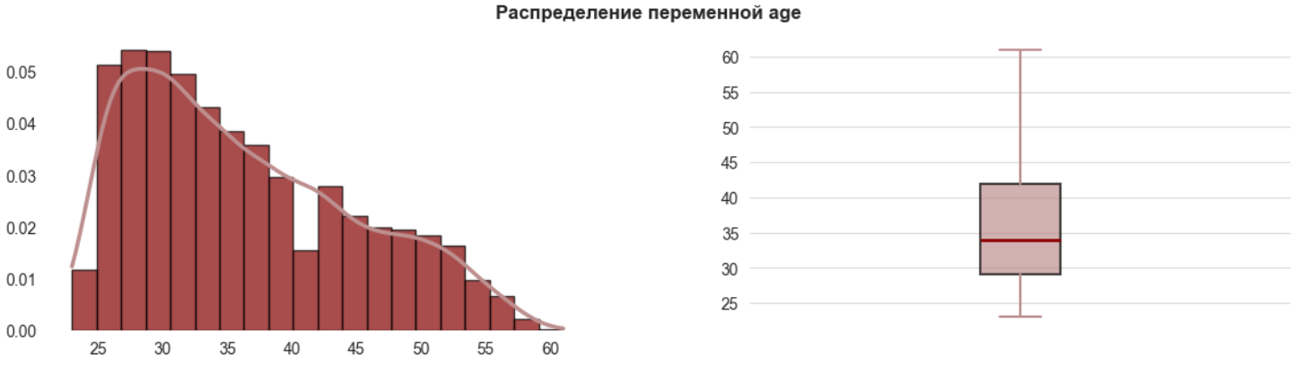
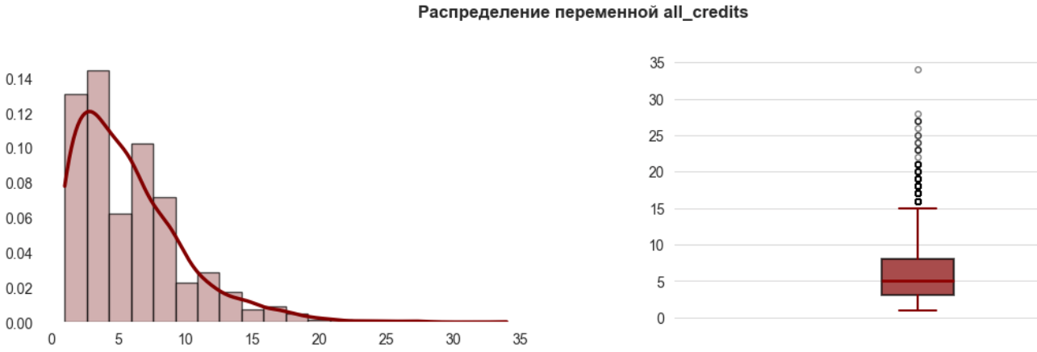
Визуализация распределения количественных переменных
Выбросов нет. Медианный возраст – 34 года. Большая часть клиентов – молодежь или люди среднего возраста.
У большинства клиентов до 5 кредитов.
Есть клиенты с 34 кредитами, из-за чего среднее смещено к 6 кредитам

Slide 16
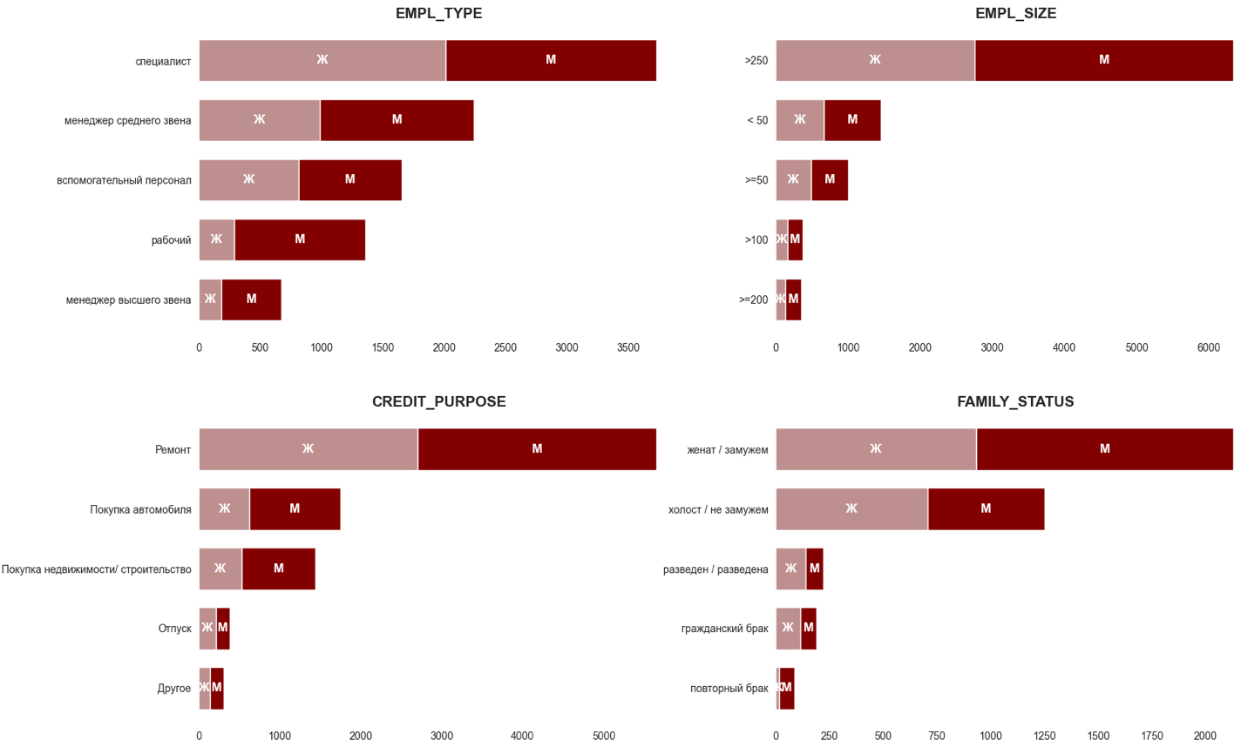
Визуализация распределения переменных по полу
Женщины занимают в основном средние позиции, а мужчины – высокие (менеджер) или наоборот низкие (рабочий).
Мужчины чаще женщин берут кредиты на ремонт, покупку автомобиля или недвижимости, но реже на отпуск или другие цели

Slide 17
Визуализация распределения переменных по полу
Зарплата мужчин, как правило, выше
Среди работников с зарплатой меньше 250 распределение по гендерам одинаковое
Больше мужчин в выборке состоят в браке, женщины чаще свободны (не состояли в браке вообще или разведены)
Доля мужчин в повторном браке выше, чем женщин, а в гражданском браке, наоборот ниже

Slide 18
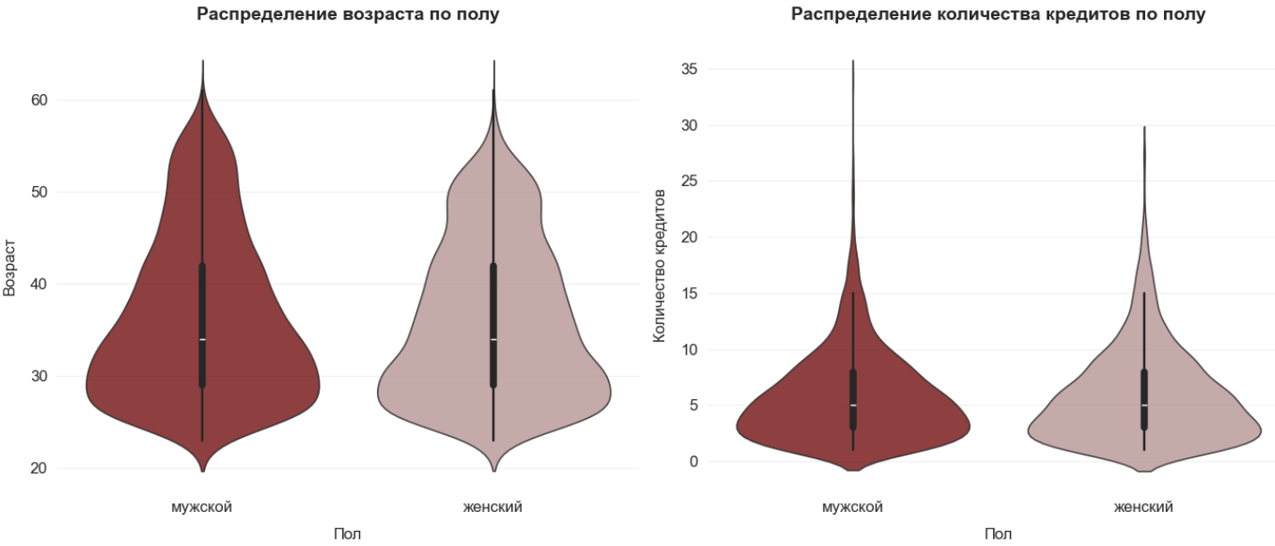
Визуализация распределения переменных по полу
Среди клиентов пожилого возраста превалируют мужчины
Количество кредитов у мужчин также существенно больше (примерно на 5 кредитов)

Slide 19
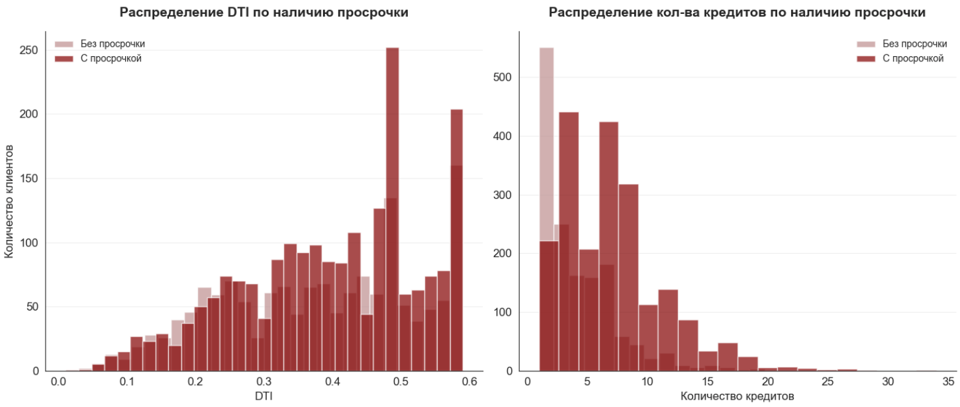
Визуализация распределения переменных по наличию просрочки
Долговая нагрузка существенно выше у клиентов с просрочкой, что подтверждает связь между кредитной нагрузкой и риском возникновения просрочек
У клиентов с просрочками больше кредитов, что может указывать на высокий риск возникновения финансовых затруднений при наличии большого числа кредитов

Slide 20
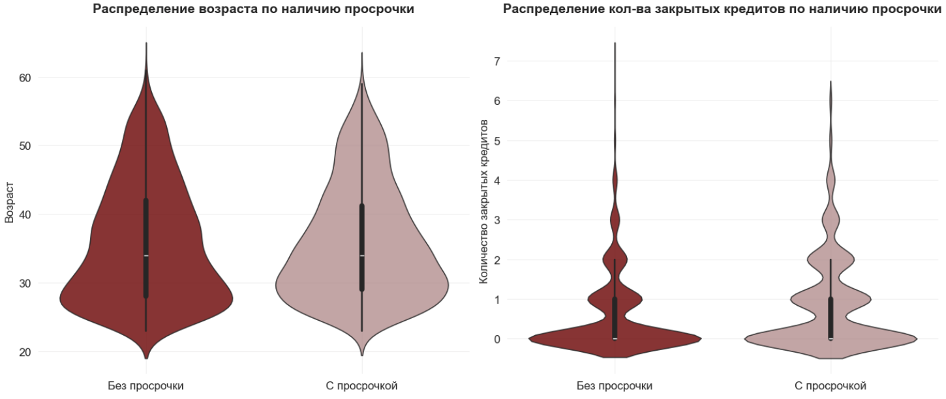
Визуализация распределения переменных по наличию просрочки
Молодежь реже допускает просрочку по кредитам, чем клиенты в возрасте от 30 лет и старше
Чем больше у клиента закрытых кредитов, тем чаще он просрочивает платежи по ним

Slide 21
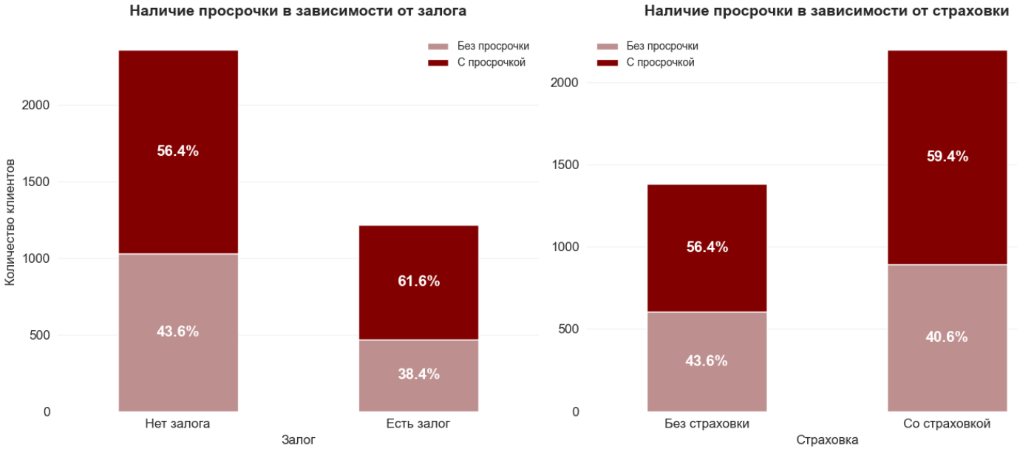
Визуализация распределения переменных по наличию просрочки
Наличие имущества в залоге не останавливает людей от просрочки по кредитам
Наличие страховки по кредиту также сподвигает людей чаще просрочивать платежи

Slide 22

Риск-профиль клиента
на основе модальных значений клиента с просрочкой в текущем месяце
имеет 6 кредитов со страховкой и без залога
не пользуется услугами банка через онлайн-кабинет
мужчина в возрасте 34 года с зарплатой больше 250 тысяч рублей
ежемесячно платит по кредитам ~90 тысяч рублей
имеет умеренную долговую нагрузку (debt-to-income ratio)
имеет больше закрытых, чем открытых счетов (60%)

Slide 23

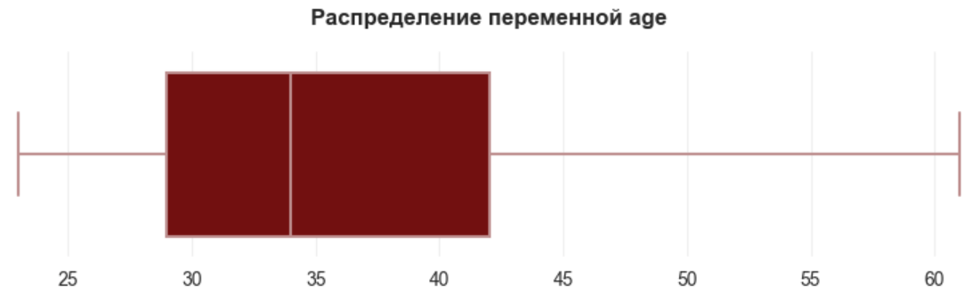
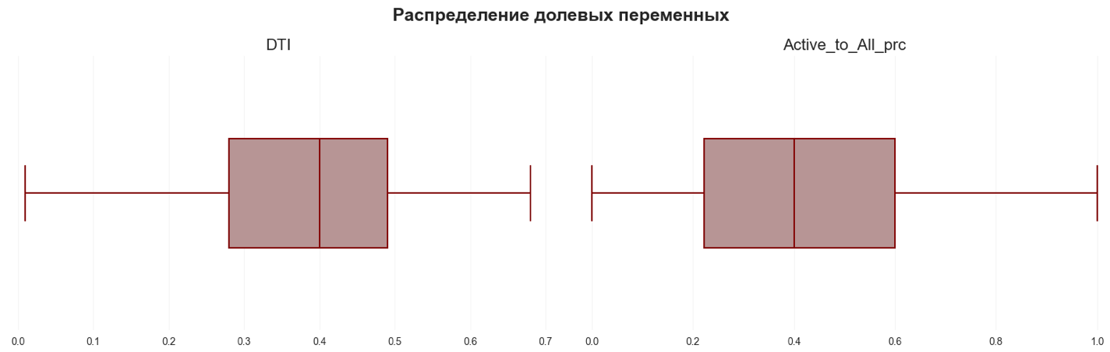
Проверка качества данных
Значение -1 в переменных количества месяцев с момента выдачи последнего / первого кредита означает, что кредит будет выдан клиенту в следующем месяце
Анализ выбросов
Значения возраста клиентов лежат в пределах нормы
Среди значений долей тоже нет аномалий – значений <0 и >1

Slide 24
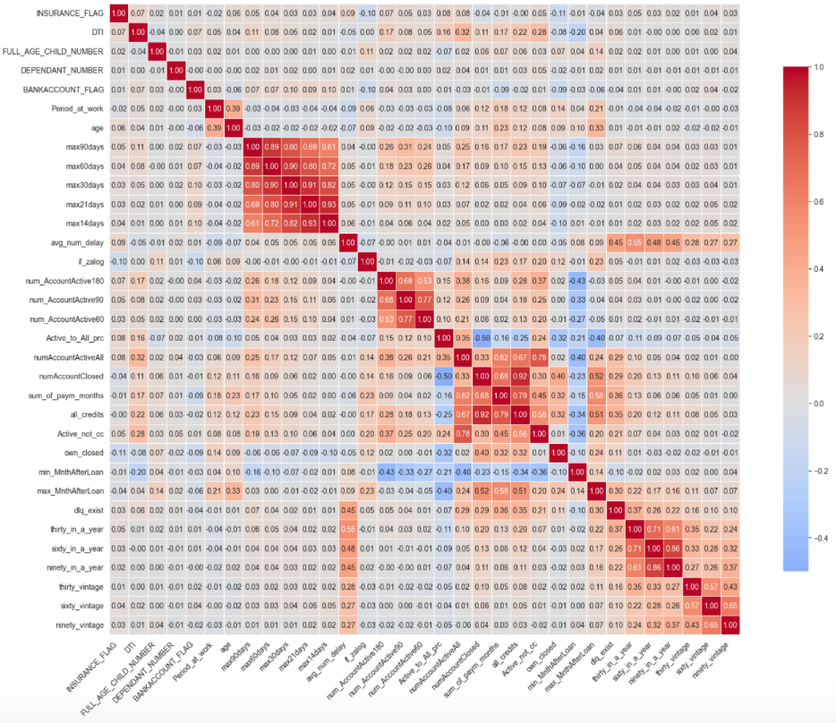
Корреляционный анализ количественных переменных
Из матрицы видна сильная корреляция платежей и количества кредитов (они тоже коррелируют между собой) с количеством открытых и закрытых счетов
Количество активных кредитных счетов коррелирует с общим количеством открытых счетов
Стаж работы зависит от возраста человека
Высокая корреляция между количеством запросов в БКИ объяснима тем, что переменные показывают одно и то же, только за разные периоды времени
Аналогичная ситуация с количеством активных счетов и просрочкой
Средняя задержка оплаты коррелирует с просрочкой в этом году или вообще когда-либо
Отрицательная корреляция объема закрытых и доли открытых счетов тоже логична – количество закрытых счетов заложено в расчете доли
Чем больше месяцев прошло с момента последнего взятия кредита, тем больше активных счетов есть у клиента, поскольку клиент дольше является клиентом банка и открывает счета под разные цели

Slide 25
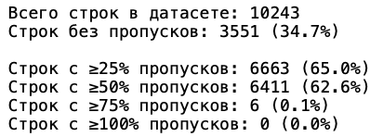
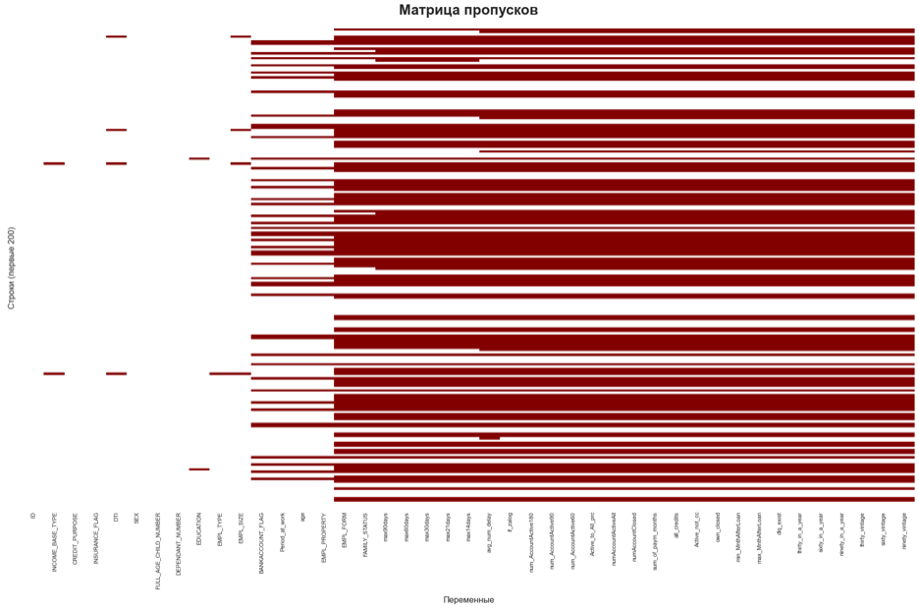
Очистка данных и обработка пропусков
В данных есть систематические пропуски – у большинства клиентов не заполнена существенная часть информации: форма компании, семейный статус и кредитная история

Slide 26
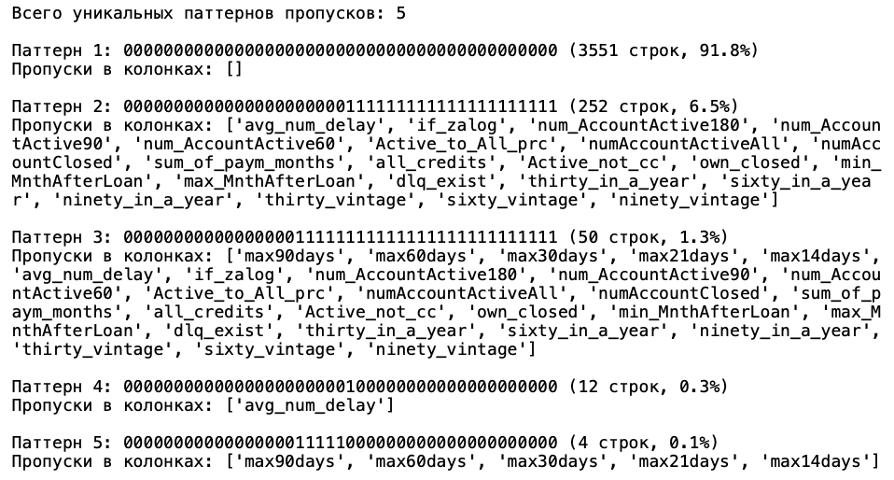
Очистка данных и обработка пропусков
Есть паттерн, при котором все данные по клиенту заполнены
Есть два паттерна, при которых большое количество переменных не заполнены – удалим эти строки из датасета, так как по ним отсутствует большая часть информации
Есть два паттерна, при которых не заполнены отдельные столбцы – заполним их средним значением

Slide 27
Портрет клиента банка на основе модальных значений
Мужчина, 30 лет, состоит в браке, без детей и иждивенцев
Работает специалистом в ООО в сфере торговли с зарплатой 250+ тыс. руб.
Имеет высшее образование, работает на текущем месте 6 дней
Может официально подтвердить доход через поступление зарплаты на счет
Имеет 1 активный (не кредитная карта) и 1 закрытый счет (50% счетов активны)
Не пользуется онлайн-услугами банка через личный кабинет, редко обращается в БКИ
Имеет 3 кредита на ремонт со страховкой и без залога с платежом 38 тыс. руб. в месяц
Взял последний кредит полгода назад, всего имеет 7 лет кредитной истории
В среднем оплачивает кредиты вовремя, имеет текущую просрочку до 30 дней

Slide 28
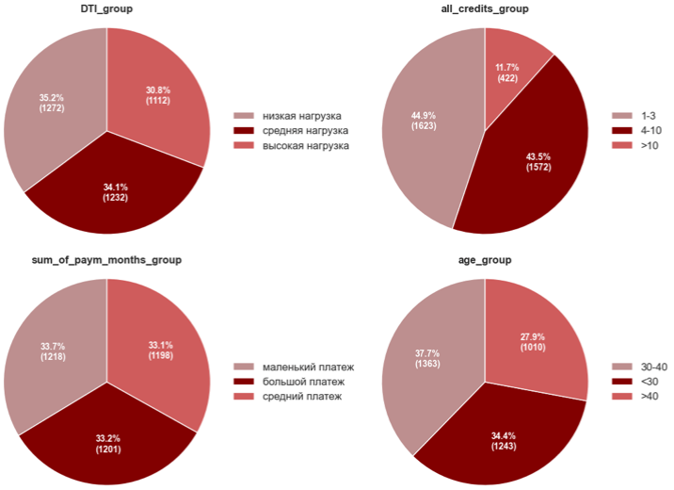
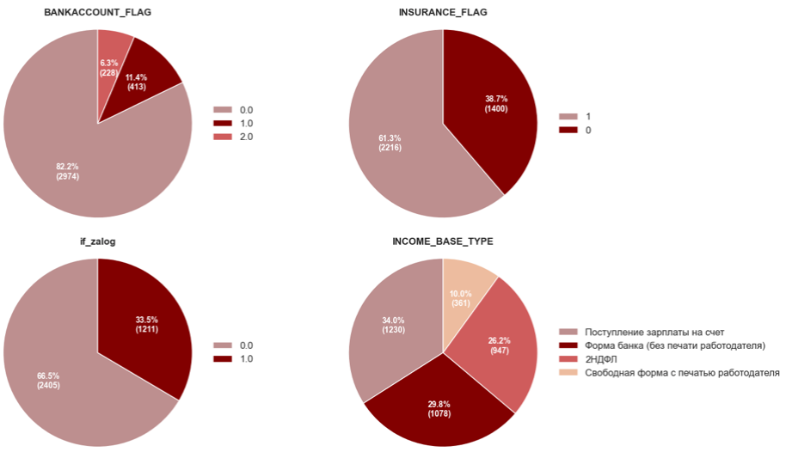
Сегментация клиентов
методом «Бизнес-правила»

Slide 29
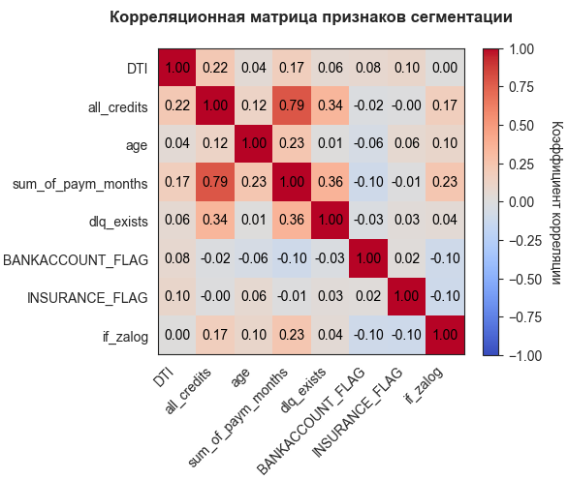
Сегментация клиентов методом «Бизнес-правила»
Ядро сегментации составляют 2 признака:
all_credits_group
количество кредитов
DTI
долговая нагрузка

Slide 30
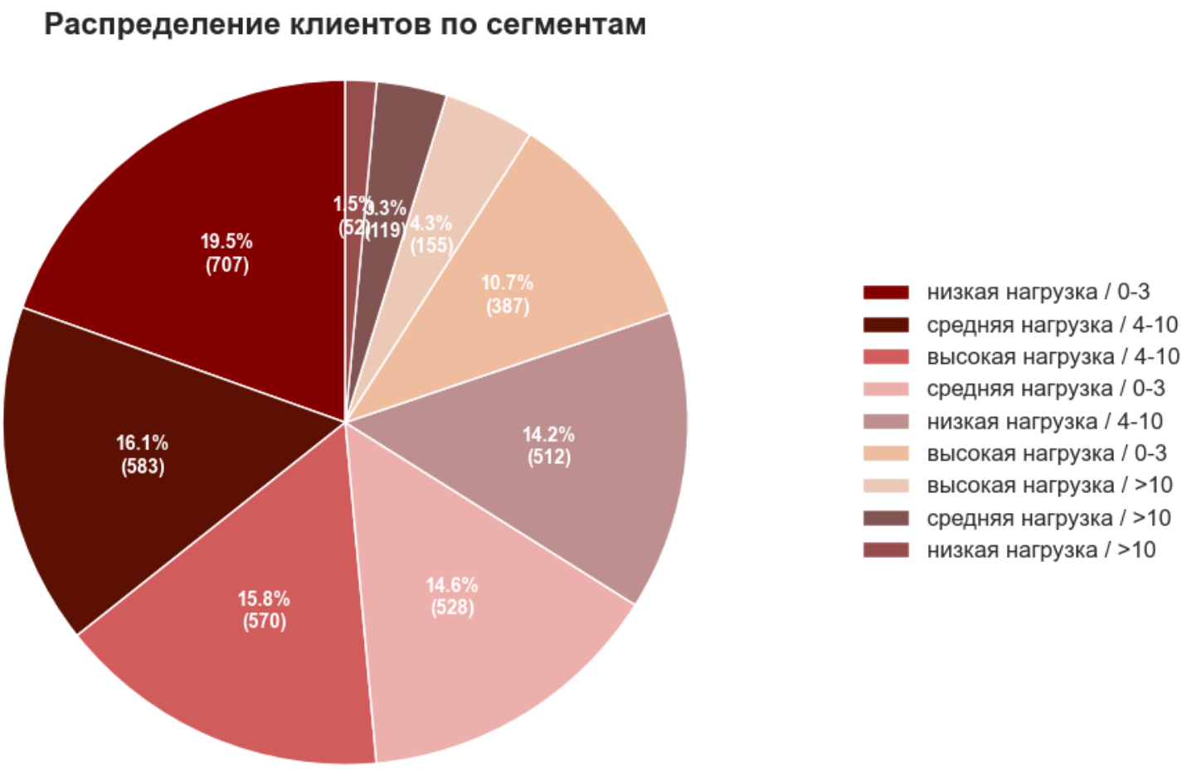
Сегментация клиентов
методом «Бизнес-правила»
Самый крупный сегмент составляют клиенты с низкой долговой нагрузкой, имеющие до 3 кредитов
Самый мелкий сегмент –
клиенты с низким DTI, но количеством кредитов больше 10
В среднем все сегменты распределены примерно поровну (по ~15% клиентов в каждом)

Slide 31
Сегментация клиентов методом «Бизнес-правила»
Сегмент №1 – Клиенты с повышенной нагрузкой Женатый мужчина 33-х лет без детей. Специалист торговой компании со стажем 1 месяц с подтвержденным доходом выше 250 тыс. руб. Обслуживает 3 кредита, на погашение которых уходит 30 тыс. руб. в месяц. Не допускает просрочек, оформляет страховку и не берет кредиты под залог.
высокая долговая нагрузка
высокая платежная дисциплина
Сегмент №2 – Клиенты в зоне внимания Мужчина 35-ти лет в браке без детей со стажем работы 1,5 месяца и «белой» зарплатой 250+ тыс. руб. Имеет 7 кредитов на ремонт с общим платежом почти 100 тыс. руб. Высокая долговая нагрузка, подкрепленная наличием страховки и отсутствием залога, приводит к частым просрочкам по кредитам.
высокая долговая нагрузка
повышенный риск просрочек
Сегмент №3 – Риск-клиенты 37-ти летний мужчина в браке без детей. Последние 2 месяца работает специалистом в ООО и зарабатывает от 250 тыс. руб., что может подтвердить справкой 2НДФЛ. Наличие 14 кредитов без залога со средним платежом 192 тыс. руб. и текущая просрочка сигнализируют о высоком риске дефолта.
высокая долговая нагрузка
очень высокий риск просрочек

Slide 32
Сегментация клиентов методом «Бизнес-правила»
Сегмент №4 – Финансово-устойчивые клиенты Женщина в возрасте 33-х лет без детей. Занимает должность специалиста в ООО в течение последнего месяца и получает 250+ тыс. руб., из которых 28 тыс. руб. уходит на погашение 2-х кредитов на ремонт. Не допускает просрочек и оформляет страховку на кредит.
умеренная долговая нагрузка
высокая платежная дисциплина
Сегмент №5 – Активные благонадежные клиенты 34-х летняя женщина без детей Последние 1,5 месяца работает в сфере торговли с зарплатой выше 250 тыс. руб. Активно пользуется продуктами банка и имеет 6 активных кредитов с совокупным платежом 89 тыс. руб. Несмотря на невысокий DTI в кредитной истории присутствует просрочка, страховка оформлена.
умеренная долговая нагрузка
повышенный риск просрочек
Сегмент №6 – Опытные заемщики Женщина, 37 лет, состоит в браке и воспитывает 1 ребенка. Занимает позицию менеджера среднего звена в ООО в сфере торговли со стажем почти два месяца. Имеет 14 кредитов с платежом 177 тыс. руб., просрочкой и страховкой, не оформляет имущество под залог.
умеренная долговая нагрузка
очень высокий просрочек

Slide 33
Сегментация клиентов методом «Бизнес-правила»
Сегмент №7 – Финансово-устойчивые клиенты 32-х летний мужчина без детей, работающий специалистом в ООО в течение последнего месяца. Зарабатывает свыше 250 тыс. руб., из которых 29 тыс. руб. тратит на погашение 2 кредитов, взятых на ремонт со страховкой и без залога. Несмотря на долговую нагрузку 0,41, не имеет просрочек по кредитам.
высокая долговая нагрузка
высокая платежная дисциплина
Сегмент №8 – Активные благонадежные клиенты Женщина в возрасте 34-х лет без детей. Работает специалистом в торговой компании с подтвержденным доходом 250+ тыс. руб. Имеет 7 кредитов с ежемесячным платежом 94 тыс. руб. Коэффициент DTI равен 0,42 и есть фактор риска в виде текущей просрочки. Страховка оформлена, имущества в залоге нет.
высокая долговая нагрузка
повышенный риск просрочек
Сегмент №9 – Опытные заемщики Замужняя и бездетная женщина 35-ти лет. Совокупный платеж по 14 кредитам составляет 189 тыс. руб. в месяц. Дохода от 250 тыс. руб. компенсирует больше количество обязательств, удерживая DTI на уровне 0,42, но просрочка все же есть Страховка и залог не оформлены.
высокая долговая нагрузка
очень высокий просрочек

Slide 34
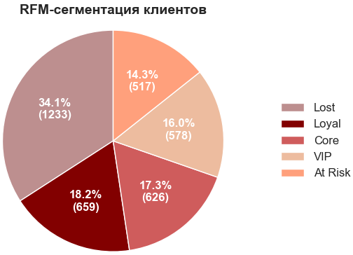
Сегментация клиентов
методом «Квартили (RFM)»
Сегменты распределены примерно поровну, большая часть клиентов стабильна и заинтересована в продуктах банка
Наименее популярный сегмент – At Risk, что хорошо, поскольку небольшое количество клиентов подвержены оттоку
Большинство клиентов сконцентрированы в сегменте Lost – требуется провести дополнительный анализ данной категории клиентов, выяснить причину снижения их активности и постараться ее восстановить

Slide 35
Сегментация клиентов
методом «Квартили (RFM)»
Сегмент VIP Часто берут кредиты, вносят большие платежи Основная цель – удержание и стимулирование
Monetary
Recency
Frequency
3,5 мес.
11,6 шт.
164,6 тыс. руб.
лучшие клиенты
Сегмент Loyal Стабильные и прибыльные клиенты
Надо поддерживать и поощрять их активность
Monetary
Recency
Frequency
6,9 мес.
7,6 шт.
105,1 тыс. руб.
хорошие постоянные клиенты
Recency – средняя давность последнего кредита, Frequency – среднее количество кредитов, Monetary – средняя сумма последнего платежа

Slide 36
Сегментация клиентов
методом «Квартили (RFM)»
Сегмент Core Имеют средние показатели
Требуется удержание и стимулирование
Monetary
Recency
Frequency
3,5 мес.
3,5 шт.
30,3 тыс. руб.
основная клиентская база
Сегмент Lost Давно не брали кредиты, минимальные платежи Привлечение невыгодно для банка
Monetary
Recency
Frequency
23,8 мес.
2,8 шт.
36,9 тыс. руб.
потерянные клиенты

Slide 37
Сегментация клиентов
методом «Квартили (RFM)»
Сегмент At Risk Активность снижается
Цель – выяснить причины и попытаться вернуть
Monetary
Recency
Frequency
22,4 мес.
6,9 шт.
134,5 тыс. руб.
клиенты с признаками оттока

Slide 38
Сегментация клиентов методом «Квартили (RFM)»
Сегмент №1 – VIP Мужчина 36-ти лет в браке без детей. Работает специалистом в ООО и зарабатывает от 250 тыс. руб., что может подтвердить справкой по форме банка. Имеет 11 кредитов на ремонт с подключением страховки и без залога. Совокупный ежемесячный платеж составляет 144 тыс. руб., бывают просрочки.
лучший клиент
Сегмент №2 – Loyal
34-х летняя замужняя женщина без детей. Работает в ООО в сфере торговли на должности специалиста. Доход составляет 250+ тыс. руб., из которых 83 тыс. руб. уходят на погашение 7 кредитов со страховкой и без залога. В кредитной истории присутствуют просрочки.
хороший постоянный клиент
Сегмент №3 – Core Мужчина, 37 лет, состоит в браке и не имеет детей. Зарабатывает свыше 250 тыс. руб. в торговой компании на должности специалиста. Имеет 3 кредита на ремонт, с подключенной страховкой и без залогового обеспечения. Общий платеж составляет 29 тыс. руб. в месяц. Просрочек по кредитам не допускает.
основной клиент

Slide 39
Сегментация клиентов методом «Квартили (RFM)»
Сегмент №4 – Lost 33-х летняя женщина в браке без детей. Трудоустроена специалистом в торговую компанию. Доход от 250 тыс. руб., может быть подтвержден выпиской по счету. Является заемщиком по 3 кредитам со страховкой и без залога. Общий платеж составляет 34 тыс. руб., просрочек нет
потерянный клиент
Сегмент №5 – At Risk
Замужняя женщина 37-и лет, не имеющая детей. Занята в ООО в сфере торговли. Ежемесячный доход превышает 250 тыс. руб., и может быть подтвержден справкой по форме банка. Имеет 6 кредитов на ремонт с ежемесячным платежом188 тыс. руб. Допускает просрочки, есть страховка, залог не оформлен
клиент с признаком оттока

Slide 40
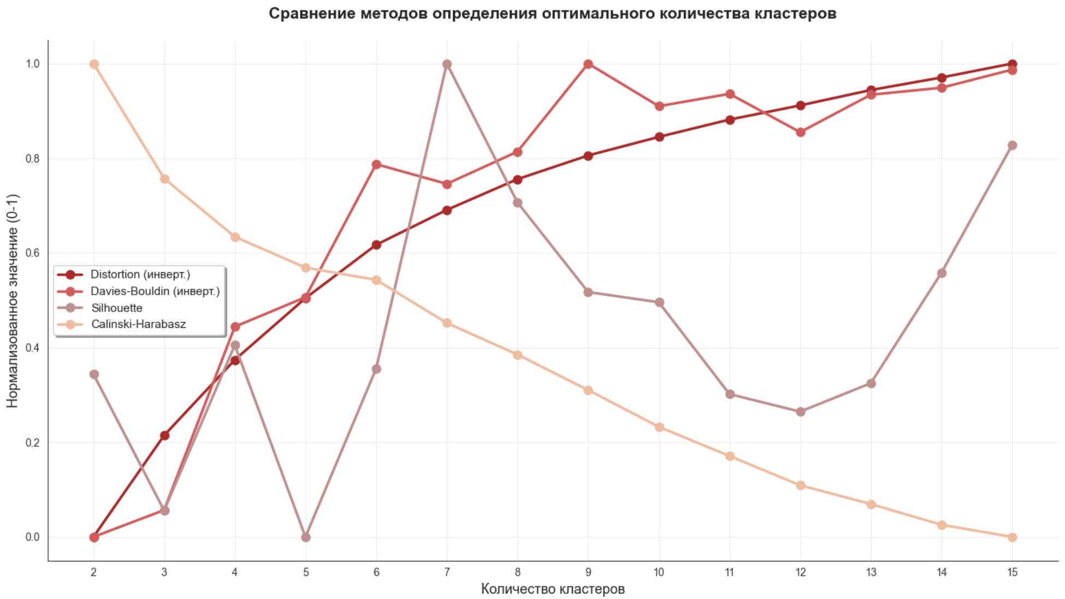
Сегментация клиентов методом «Сегментация без учителя»
Оптимальное количество кластеров – 7

Slide 41
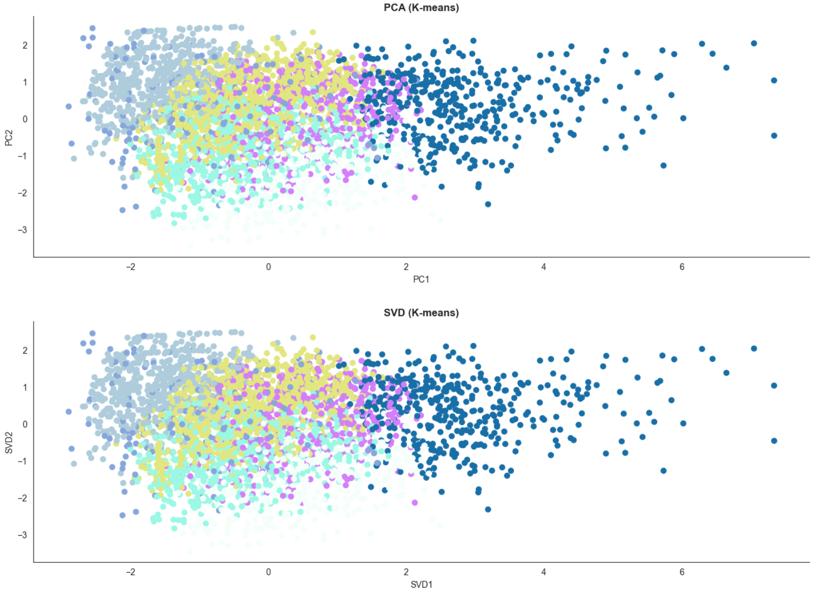
Сегментация клиентов методом «Сегментация без учителя»

Slide 42
Сегментация клиентов методом «Сегментация без учителя»
0.19
1.614
552.521
Silhouette Score
Davies-Bouldin Index
Calinski-Harabasz Index
кластеры сильно перекрываются, и между ними нет четкого разделения
кластеры относительно разделены, но не идеально
кластеризация имеет определенную структуру

Slide 43
Сегментация клиентов методом «Сегментация без учителя»
Сегмент №1 – Надежные заемщики среднего возраста Клиент 35-ти лет с хорошей кредитной историей и без просрочек. Имеет 5 кредитов с ежемесячным платежом 64 тыс. руб. Долговая нагрузка умеренная, 1/3 счетов активны. Всегда оформляет страховку, предпочитает не использовать залоговое обеспечение.
самый многочисленный и стабильный сегмент
Сегмент №2 – Высоконагруженные заемщики с большим стажем Клиент в возрасте 39-ти лет. Имеет рекордные 13 кредитов и максимальный ежемесячный платеж в размере 206 тыс. руб. Несмотря на повышенную долговую нагрузку не допускает просрочек. Всегда страхует риски и не имеет имущества в залоге.
клиенты с максимальной кредитной нагрузкой
Сегмент №3 – Молодые и аккуратные заемщики 30-ти летний клиент, который тратит 24 тыс. руб. в месяц на погашение 2 своих кредитов. Практически все его счета активны. Не допускает просрочек по обязательствам. Есть страховка, залог не оформлен. Составляет потенциально целевую аудиторию для кросс-продаж.
дисциплинированные клиенты с маленькой кредитной историей

Slide 44
Сегментация клиентов методом «Сегментация без учителя»
Сегмент №4 – Заемщики без страховки Клиент в возрасте 32-х лет. Совокупный ежемесячный платеж по 5 текущим кредитам равен 60 тыс. руб. Долговая нагрузка умеренная, просрочек нет. Отказывается от оформления страховки принципиально или в целях экономии средств, залог тоже не использует.
тоже многочисленный и стабильный сегмент
Сегмент №5 – Заемщики с просрочками в кредитной истории Клиент, 31 год. Имеет 4 кредита с общим платежом 37 тыс. руб. в месяц. Долговая нагрузка средняя. Наличие просрочек в прошлом указывает на краткосрочные задержки выплат по кредитным обязательствам. Не имеет имущества в залоге, но оформляет страховку.
самый малочисленный, но рискованный сегмент

Slide 45
Сегментация клиентов методом «Сегментация без учителя»
Сегмент №6 – Залоговые заемщики со страховкой Клиент 36-ти лет. Активно пользуется продуктами банка и имеет 6 кредитов, ежемесячный платеж выше среднего – 80 тыс. руб. Всегда оформляет страховку и предоставляет имущество под залог. Кредитная история чистая, не допускает просрочек по обязательствам.
клиенты со страховкой и
залогом по кредиту
Сегмент №7 – Залоговые заемщики без страховки Клиент в возрасте 34-х лет с 5 действующими кредитами. Совокупный платеж по ним составляет 80 тыс. руб. в месяц. Не допускает просрочек по своим обязательствам. Кредиты обеспечены залогом, но от личного страхования клиент отказался.
клиенты с залогом, но
без страховки

